Slide 1


UNIVERSIDAD AUTÓNOMA DEL ESTADO DE HIDALGO
ESCUELA SUPERIOR DE ZIMAPÁN
Licenciatura en Contaduría
Tema: Introducción a los Sistemas de Simulación LABSAG
L.C. Beatriz Caballero Máximo
Enero a Junio de 2016

Slide 2
Tema: Requisitos para formular el Presupuesto
La nueva metodología educativa no sólo enfoca el contenido descriptivo de las disciplinas contribuyentes sino también sus interrelaciones. Uno de los productos de esta evolución en la enseñanza es la simulación
The new educational methodology not only focuses on the descriptive content of the contributing disciplines but also their interrelationships. One product of this evolution in teaching is the simulation
Palabras clave: (keywords)
Metodología educativa y simulación
Educational methodology and simulation

Slide 3
Objetivo general:
El estudiante aplicara herramientas tecnológicas que permita una adecuada evaluación de escenarios que funden la toma de decisiones en busca del desarrollo de las empresas.

Slide 4
Nombre de la unidad:
Unidad 1: Introducción a los Sistemas de Simulación LABSAG
Objetivo de la unidad:
El estudiante entenderá los procedimientos de simulación empresarial para la toma de decisiones

Slide 5
Tema 1: Introducción a los Sistemas de Simulación LABSAG
Introducción:
La búsqueda de métodos innovadores de enseñanza en las áreas de las ciencias Económicas, Administrativas y Contables, con sus adopciones, y adaptaciones conforme a las competencias profesionales en el ámbito nacional e internacional que deben reunir los profesionales de estas disciplinas, trajo como resultado un currículo que incorpora una nueva diversidad metodológica.

Slide 6


Michelsen Labsag Ltd
Es una empresa británica, constituida en el año 2003 dedicado al desarrollo de software educacional

Slide 7

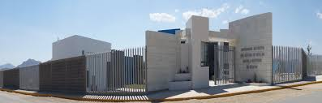
Ofrece el proceso, administración, instalación, capacitación y asesoría en el uso de simuladores de
negocios para el desarrollo de capacidades y habilidades gerenciales como una plataforma integral enteramente instalada ad hoc, en forma dedicada para el uso exclusivo de una universidad en varias carreras y departamentos.

Slide 8
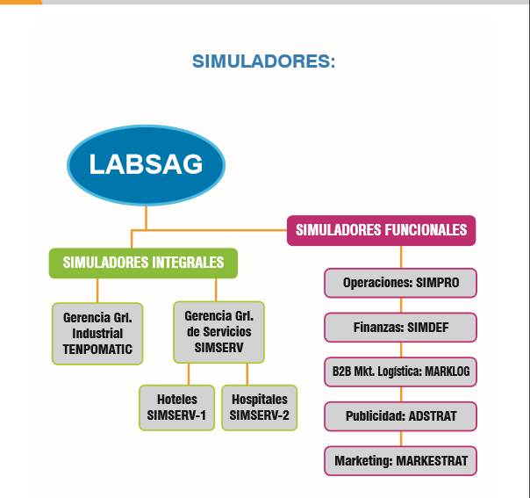

Slide 9




Objetivo del Simulador LABSAG

Slide 10
Conclusión
El uso de simuladores de negocios, cada vez más extendido mundialmente tanto en la enseñanza académica como en la capacitación empresarial, tiene como objetivo cubrir la brecha entre teoría y práctica que se daba en la educación tradicional.

Slide 11
Bibliografía:
LABSAG. http://www.gerentevirtual.com/es/index.php/universidades/

